Slide 1
SelfAdaptiveMano Architecture P4-Based

Slide 2
SAM Architecture
SFC info
Network info (Real-time info)
Switch info
Server info
NF info
SFF info
Database
Orchestration
Measurement
Alert
Adaptive
Failure
Burst
Web
Front
End
Cmd
Delete&
Remapping
Decision
Add Replicate SFC Decision
RabbitMQ
Mediator
P4
Controller
Server
Manager
BESS
Controller
Docker
Controller
NF2
P4
Pure P4 Network
PS1：模块变少是因为工作量转移到P4这边了
PS2：每个模块里面的东西很多
Server Agent
Destination
BESS
VNF1

Slide 3
Network-Requirement
Mediator
需求
拓扑收集
支持基本的连接功能，包括L2的转发、L3的路由。
需要集中式计算路径（方便编排路径）
参考github上的switch.p4
P4作为Classifier
支持多种路由寻址机制。
至少支持IP路由和身份标识路由
支持几种NFs：FW，Monitor，Traffic Control
动态部署NF需要虚拟化技术，P4很难实现！
支持NF与路由在同一台P4上实现
每台P4都是一台路由器，同时还能提供网络功能服务
SFC路由采用统一隧道封装：SFC信息嵌入的隧道
接口设计（需要和P4高手交流协商设计）
Ryu
Controller
P4
Controller
Events
Topo
Collector
UFFR
NorthSouth
SFC
WestEast
L2
Apps
需要把所有功能合并到一台P4上，工作量较大

Slide 4
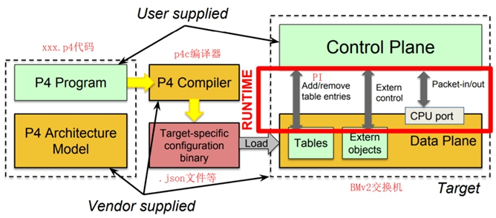
P4
需要开发P4 Program和Control Plane
P4 Program生成数据平面。
按照需求，数据平面应当能够支持
多种路由寻址机制。
同时还能够提供各种NF。（动态提供
就不要想了，只能静态提供）
即路由+网络功能。
Control Plane需要用到重量级的商用
SDN控制器ONOS或者floodlight
，因为其他控制器对P4的支持很差。

Slide 5
Server-Requirement
Mediator
BESS
Controller
Docker
Controller
Server
Manager
新需求
支持多种路由寻址机制。
至少支持IP路由和身份标识路由
SFC路由采用统一隧道封装：SFC信息嵌入的隧道

